Slide 1
重庆师范大学校园导航系统
汇报单位：计科（3+2）2班
汇报人：第三组
指导教师：张万里

Slide 2
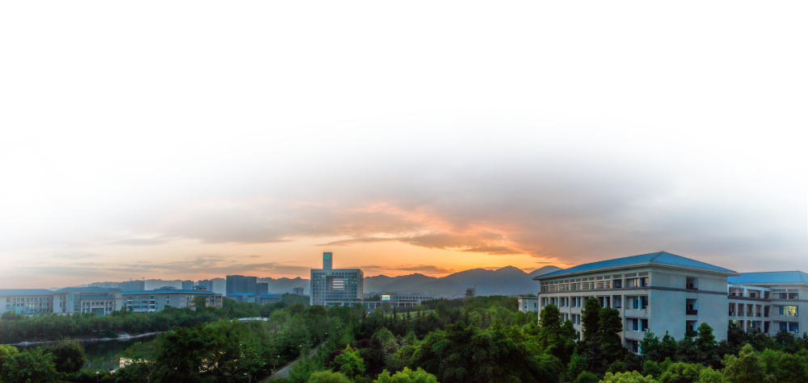





意义与目的
需求分析
遇到的困难及解决办法
总结与反思
主要功能实现

Slide 3
设计目的与意义

Slide 4
设计目的与意义
帮助用户更加快速的了解学校的路线，建筑布局及建筑物的基本信息等
录入了学校各个地点的相关信息，以供使用者更方便快捷的找到目的地。
采用计算机进行校园导航已成为衡量校园数字化的重要标志。校园导航效率的好坏对于来校参观的客人和学校管理者来说都至关重要，在很大程度上影响着校园的数字化建设和学校的影响力。

Slide 5
需求分析

Slide 6


需求分析
该校园导航的使用者分为游客和管理者，功能如下：
游客：
管理员：
针对游客的校园导航使用说明
查看校园全景图，附有校园地点的所有路线情况
输入任意地点，查询该地点的信息，包括地点介绍和相关路线
输入任意两地点，输出两点之间的所有简单路线
输入任意两地点，输出两点之间的一条中转次数最少的最短路线
输入任意两地点，输出两点之间的一条带权路径最短的最有路线
输入任意地点，输出从该点出发的最佳布网方案
使用管理员功能首先需要登录，登陆成功方可使用导航管理员功能
可以在地图中添加新地点
可以在地图中添加新路线
可以在地图中撤销旧路线
注册新的管理员帐号

Slide 7
主要功能实现

Slide 8
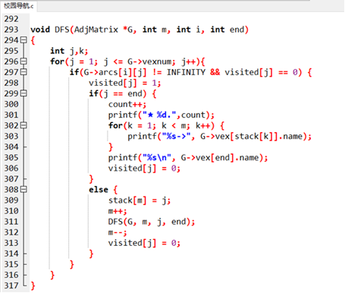
主要功能实现
1、查询简单路径：任意输入两个地点，输出两地点间所有的简单路径。利用图的深度搜索遍历DFS算法，用栈将经过的地点序号存起来，然后每条路线的地点逐个输出，最后得到所有简单路径。

Slide 9
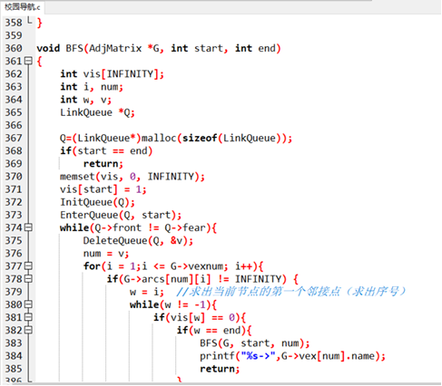
主要功能实现
2、查询中转次数最少路径：任意输入两个地点，输出两地点间一条中转次数最少的路线。利用图的广度搜索遍历算法BFS，用队列将要遍历的地点存起来，通过对队列的操作得到中转次数最少的路线

Slide 10
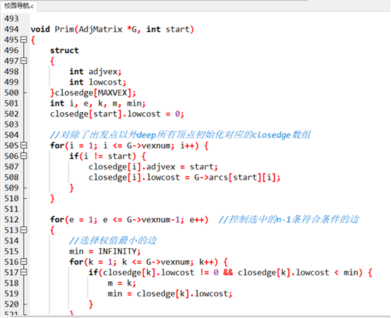
主要功能实现
3、最佳布网方案：任意输入一个地点，输出从该点出发的最佳布网方案。这是利用了最小生成树的思想，运用了Prim算法的思想。

Slide 11
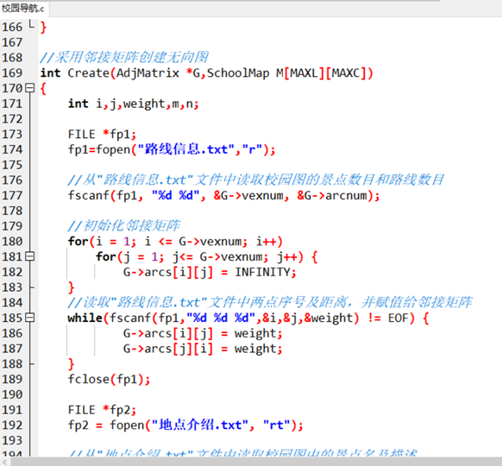
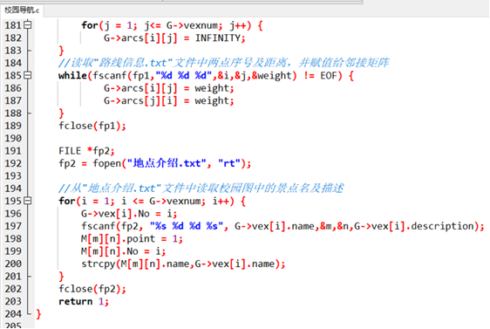
主要功能实现
7、创建无向图：采用邻接矩阵的结构，通过对“路线信息”文件和“地点介绍”文件的读取，将信息存储到邻接矩阵中，然后创建出带权无向图。

Slide 12
遇到的困难及解决办法

Slide 13
遇到的困难及解决办法
1.读取文件之后显示乱码（解决方法：TXT文档保存编码格式为ANSI） 2.最佳布网方案算法问题未完全解决 3.其他模块算法的选择及构建问题

Slide 14
总结与反思

Slide 15
总结与反思
学完数据结构这本书后，我学会了多种存储数据方式，如使用线性表、栈和列队、串等等数据结构。在学习线性表的时候， 刚开始学的顺序表和单链表时难度不是很大， 但在学到循环链表和双向链表时就感觉有点难， 算法上复杂了一点。
经过反复的摸索和查询大体上学会了线性表的使用， 但是算法依然只停留在理解上，要独立自主编写一个算法仍然有很大的难度。紧接着进入第三章的学习栈和队列，在对栈定义理解上没有什么难度，栈和线性表有类似的地方，但是栈有其自身的特点，在学习栈的时候难度在于栈的应用上，如在迷宫求解和栈与递归的实现上有一定的难度。

Slide 16
谢谢！

